Slide 1

2018 год в цифрах
Основные достижения ГК «СОЦИУМ» за прошедший год
21,7
млрд. руб.
ВЫРУЧКА
26,3
млрд. руб.
АКТИВЫ
1,9
млрд. руб.
ИНВЕСТИЦИИ
2,7
млрд. руб.
НАЛОГИ
14%
ПРИРОСТ
ВЫРУЧКИ
9%
ДОЛЯ
ВНЕШНЕГО ЗАЕМНОГО
ФИНАНСИРОВАНИЯ
6%
ДОЛЯ
ЧИСТОЙ ПРИБЫЛИ НА БЛАГОТВОРИТЕЛЬНОСТЬ

Slide 2
Активы
26,3 млрд. руб. - общая стоимость Активов ГК «СОЦИУМ»
Средний ежегодный прирост
ГК «СОЦИУМ»
15%
ПРОИЗВОДСТВО И УСЛУГИ
4%
НЕФТЬ И ГАЗ
22%
млрд. руб.

Slide 3
Модернизация и обновление ОС
1,9 млрд. руб. направлено на обновление, модернизацию и прочие инвестиции
1,9
млрд. руб.
по данным системы СПАРК-ИНТЕРФАКС

Slide 4
Заемное финансирование
ГК«СОЦИУМ» обладает минимальной зависимостью от заемного финансирования
Средняя структура капитала за 5 лет
Производство и услуги
ГК «СОЦИУМ»
Нефть и газ
ГК «СОЦУИМ» обладает минимальной зависимостью от заемного финансирования – среднегодовая доля 10% в структуре капитала, 9% в 2018 году.
по данным системы СПАРК-ИНТЕРФАКС

Slide 5
Социальные обязательства
Ежегодно на выплату налогов всех уровней направляется 15% выручки
млрд. руб.
2,7
млрд. руб.
Средняя доля налоговой нагрузки в выручке 15%

Slide 6
Кадры и кадровая политика
Списочная численность по состоянию на 1 января 2019 года - 8,7 тысяч человек
43 года
Средний возраст сотрудников
8,7
тыс.
человек
6 %
Текучесть персонала

Slide 7
Производственный блок ГК «СОЦИУМ»
АО «Конструкторское бюро-1»
АО «Арзамасский приборостроительный завод имени П.И. Пландина»
ООО «Арзамасское приборостроительное конструкторское бюро»
АО «НИИ «Элпа»
АО «Малоярославецкий приборный завод»
НПЦ завода «Красное знамя»

Slide 8
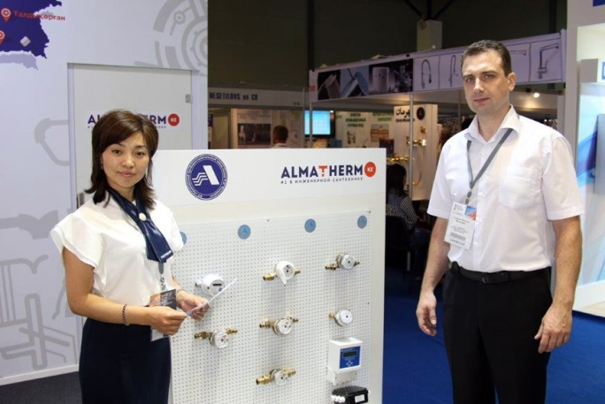
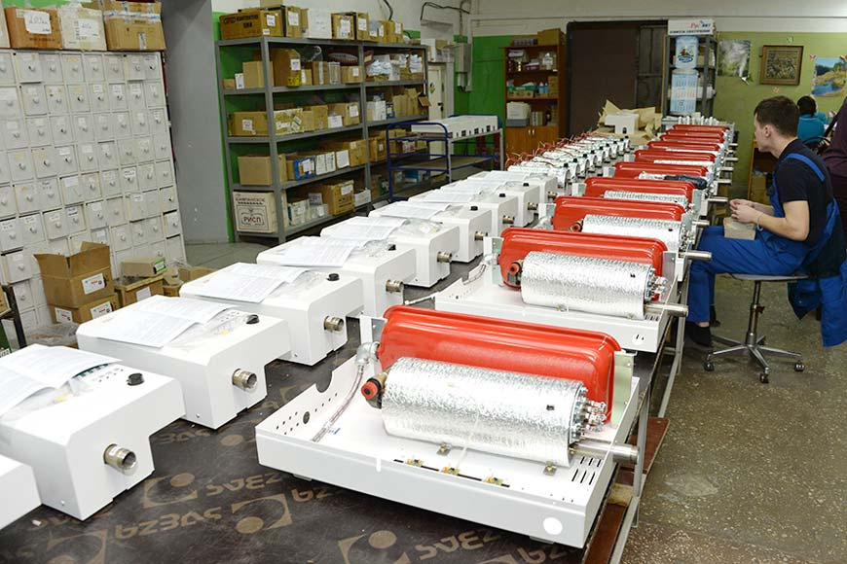
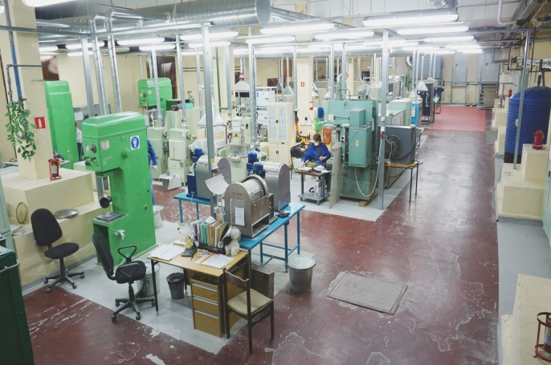
Производство ГК «СОЦИУМ» в 2018 году
16,5
млрд. руб.
ВЫРУЧКА
7 400
человек
ПЕРСОНАЛ
10%
ПРИРОСТ
ВЫРУЧКИ
1,5
млрд. руб.
ОБЪЕМ ИНВЕСТИЦИЙ

Slide 9
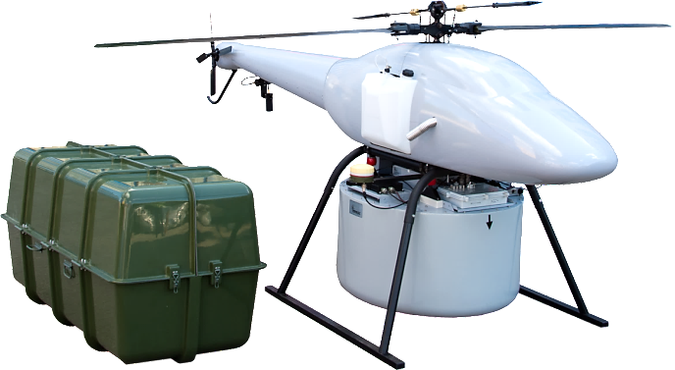
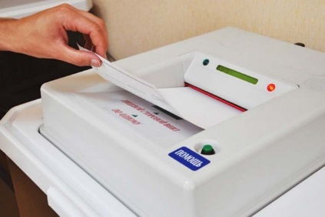
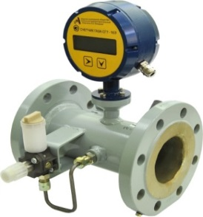
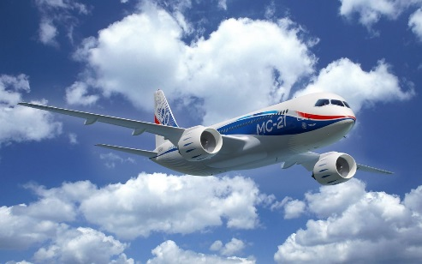

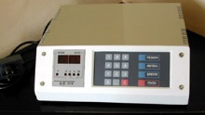
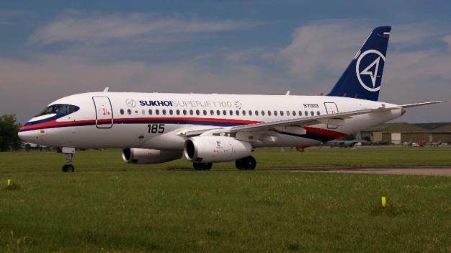
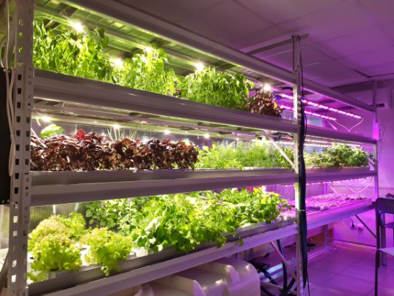
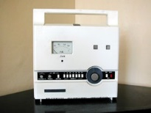
Диверсификация производства и импортозамещение

Slide 10

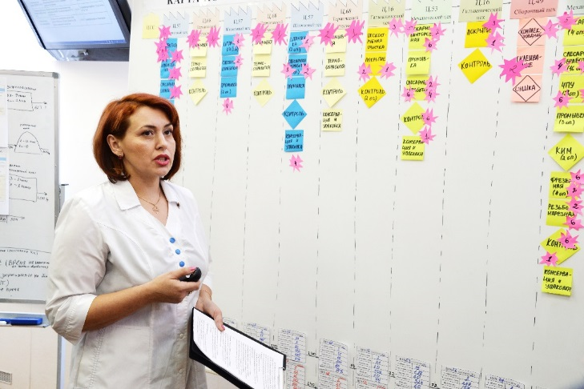
Государственно-частное партнерство
Биомедицинский кластер
Бережливое производство

Slide 11
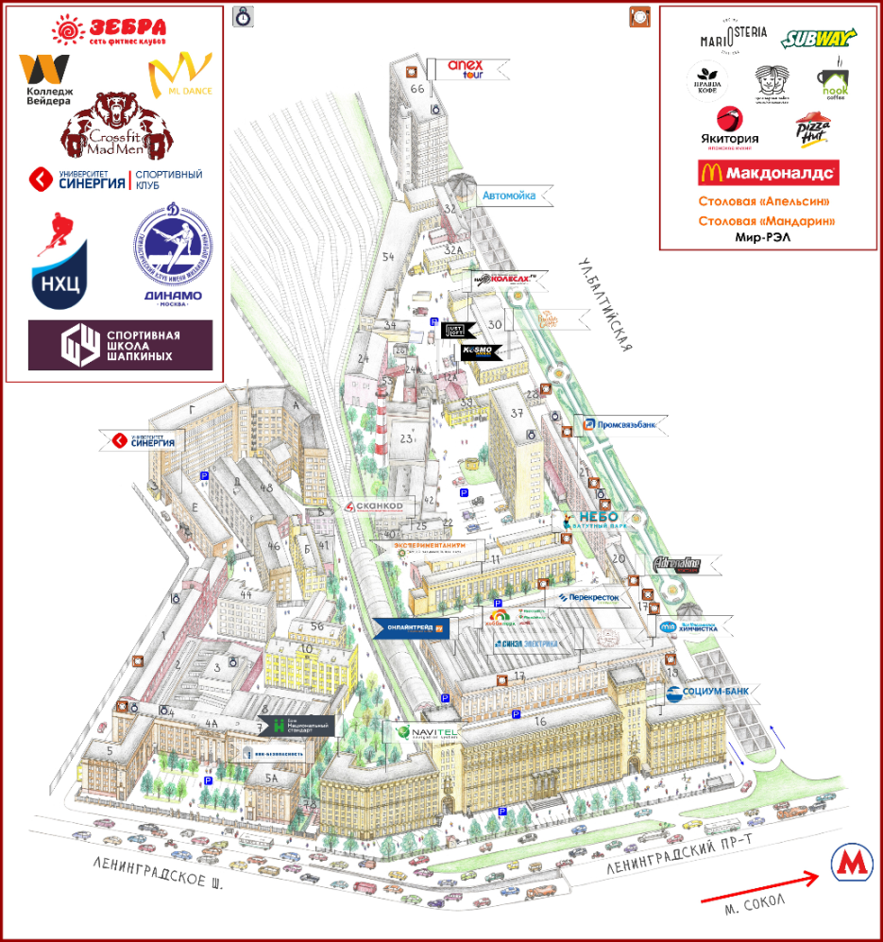

Аренда и сервис

Slide 12
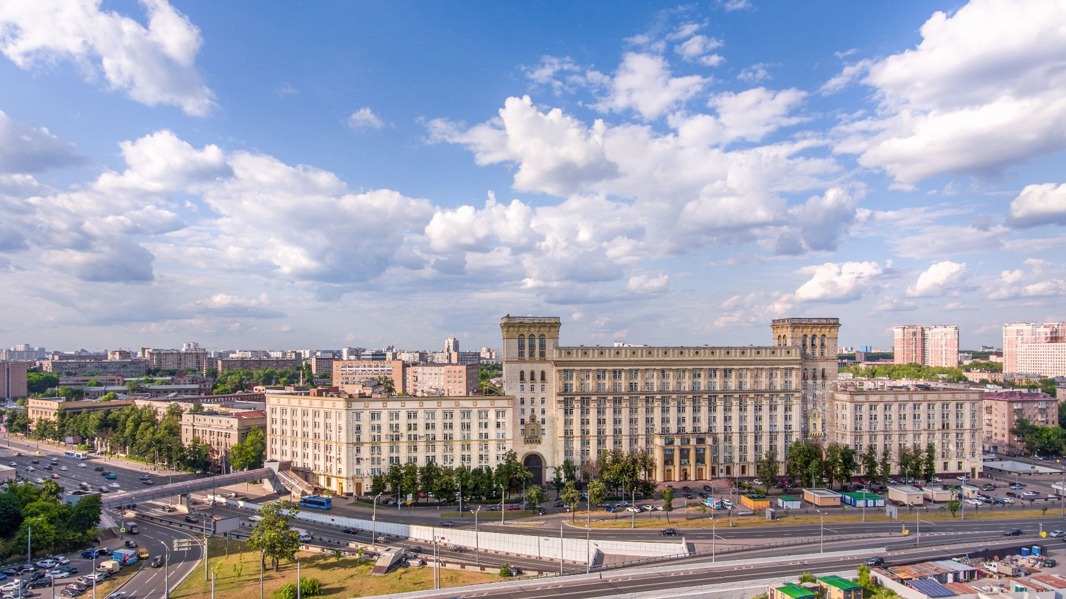
Аренда и сервис

Slide 13
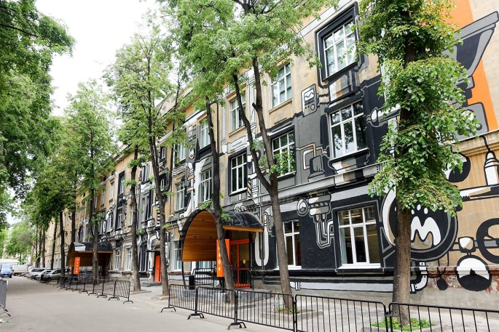
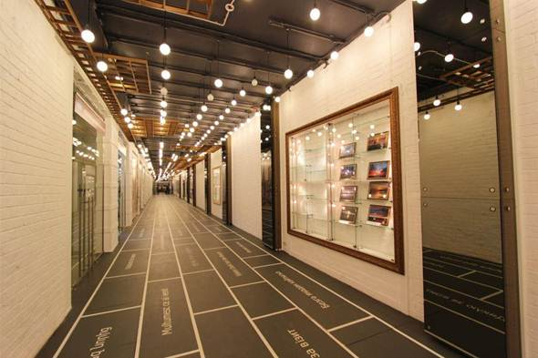
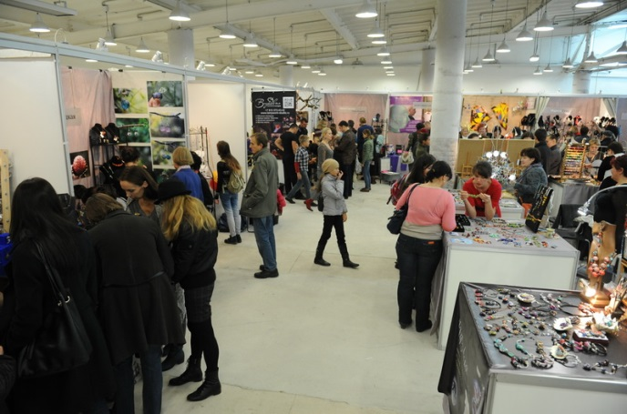
СОЦИУМ-СОКОЛ в 2018 году
500 000
кв. м.
ПЛОЩАДЬ НЕДВИЖИМОСТИ
760
количество
АРЕНДАТОРОВ
400
млн. руб.
ОБЪЕМ ИНВЕСТИЦИЙ

Slide 14
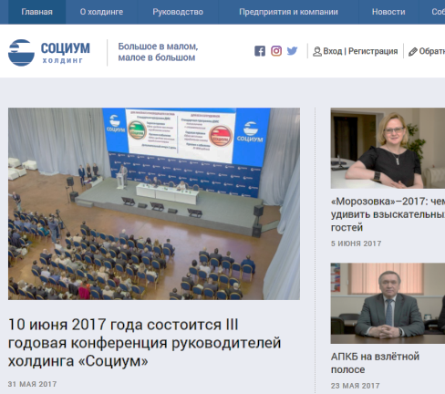
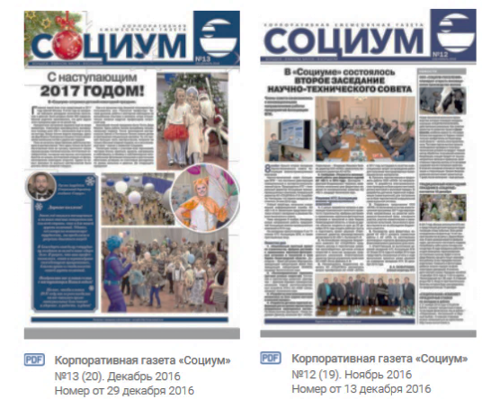


Медийная инфраструктура
664
контент-единицы
РАЗМЕЩЕНО НА САЙТЕ
12
выпусков
ГАЗЕТЫ
385
научных изданий
ПРОЦИТИРОВАЛИ СТАТЬИ ЖУРНАЛА
50 230
экземпляров
ТИРАЖ ГАЗЕТЫ

Slide 15
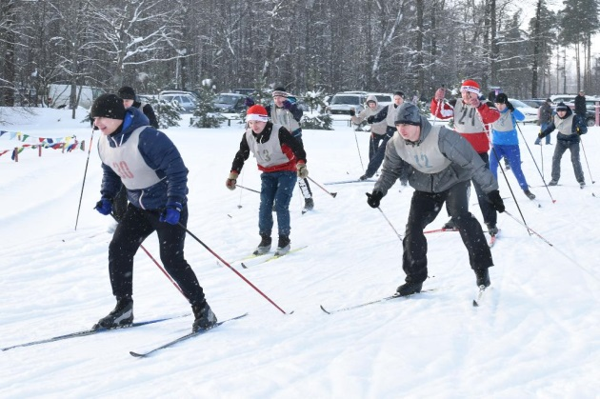
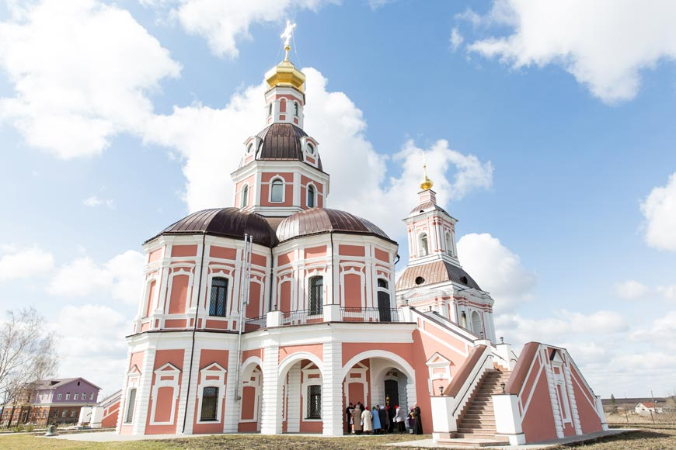
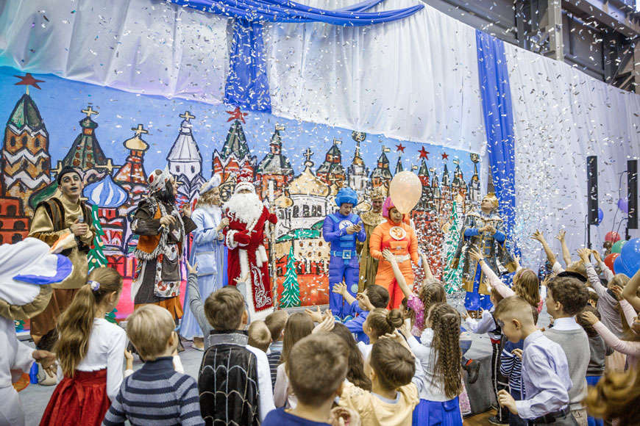
Благотворительность
Ежегодно на благотворительность направляется в среднем 18% от чистой прибыли
ГК «СОЦИУМ» направляет ежегодно на благотворительность в среднем 18% от чистой прибыли

Slide 16
Выплаты по Ветеранам ГК «СОЦИУМ»
4,1 млн. руб.
4,8 млн. руб.
69,3 млн. руб.
4,2 млн. руб.
56,2 млн. руб.
2015 год
Единоразовые выплаты
за ветеранский стаж
56%
2016 год
Ежемесячная доплата
за ветеранский стаж
43%
2017 год
Выплаты при выходе
ветеранов на пенсию
1%
2018 год

Slide 17


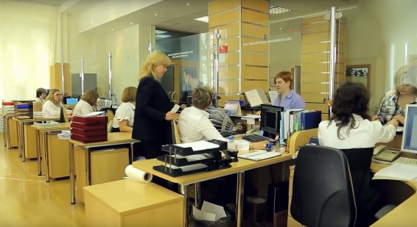
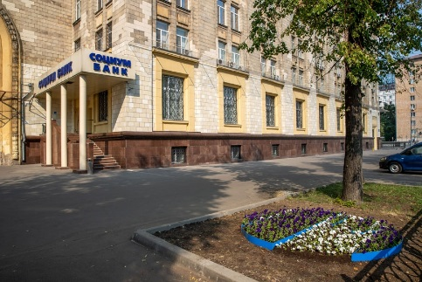
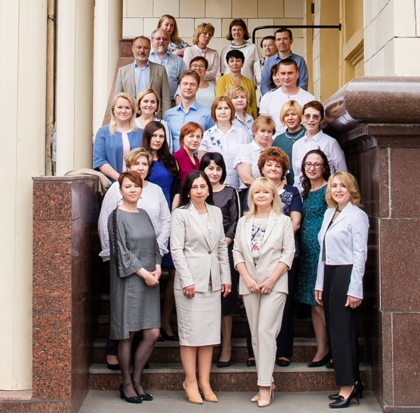

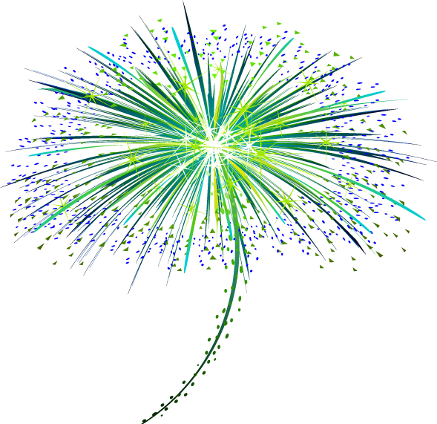

Юбиляр
СОЦИУМ-БАНК

Slide 18
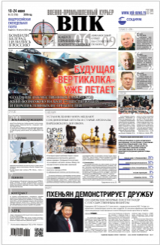
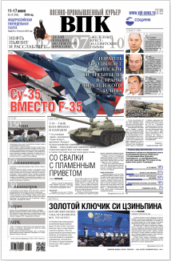
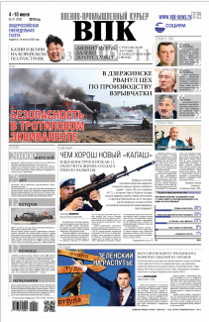

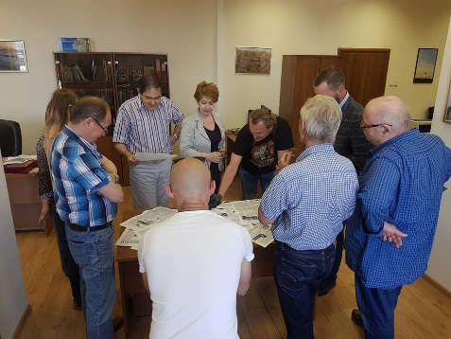
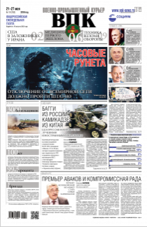
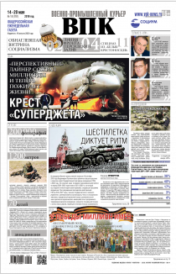
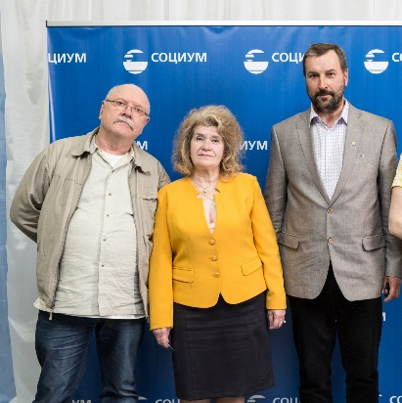
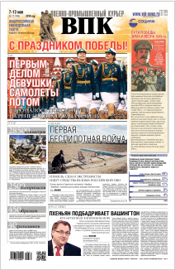
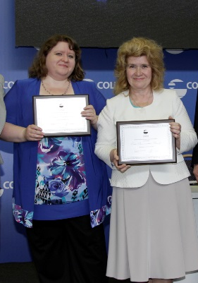
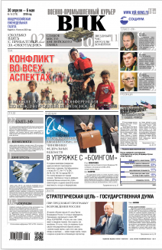
Имидж года
ГАЗЕТА
«ВОЕННО-ПРОМЫШЛЕННЫЙ КУРЬЕР»

Slide 19
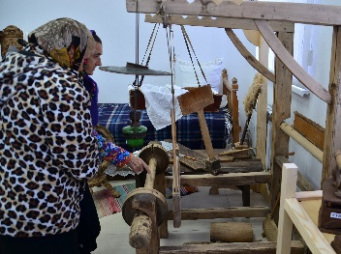
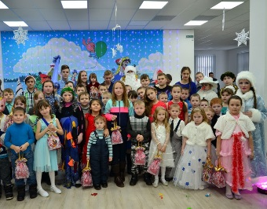
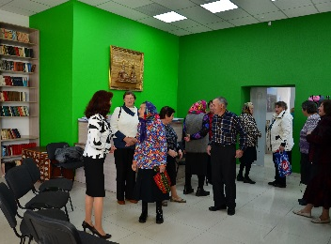
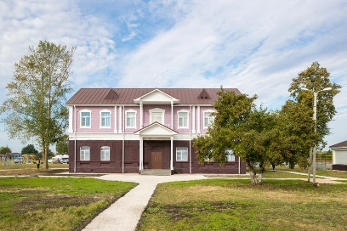
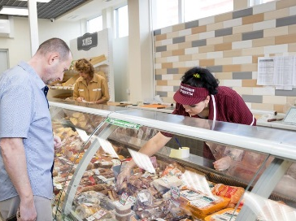
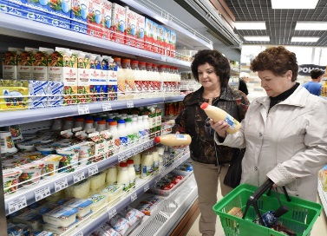
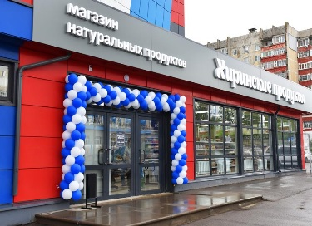
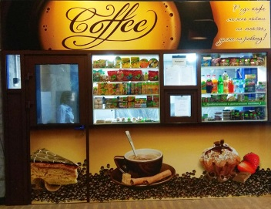
Проект года
СОЦИУМ-ПОСЕЛЕНИЯ
Открытие общественного центра в селе Хирино
Открытие магазина
«Хиринские продукты»
в г. Арзамас

Slide 20
Ветераны ГК «СОЦИУМ»
По состоянию на 1 июня 2019 статус Ветеран «СОЦИУМ» присвоен 3 924 сотрудникам
381 сотрудник
получил статус
Ветеран «СОЦИУМА»
01 июня 2019 года

